Slide 1
Perkembangan PSIKOSEKSUAL & PSIKOSOSIAL Individu
Dr. Anizar Rahayu,. M.Si, Psikolog

Slide 2
Perkembangan Psikoseksual-SIGMUN FREUD
Teori perkembangan psikoseksual Freud adalah salah satu teori yang paling terkenal sekaligus menjadi kontroversi. Dalam teorinya tersebut, Freud mengemukakan bahwa kepribadian seseorang berkembang melalui serangkaian tahapan pada masa anak-anak.
Awal perkembangan berpengaruh besar dalam pembentukan kepribadian dan akan mempengaruhi perilaku di kemudian hari.
Jika tahap-tahap psikoseksual selesai dengan sukses maka akan menghasilkan bentuk kepribadian yang sehat.
Namun sebaliknya, jika tahapan pada perkembangan tersebut tidak terselesaikan atau mengalami hambatan,

Slide 3
TAHAP Perkembangan Psikoseksual-SIGMUN FREUD
1
2
Fase Oral
0 – 1 tahun
Fase Anal
1 – 3 tahun
3
Fase Falik
3 – 5 tahun
4
Periode Laten
5 – 12 tahun
5
Fase Genital
12 tahun keatas

Slide 4
Fase Oral
Fase Oral Fase ini dimulai dari saat bayi dilahirkan sampai dengan usia 1-2 tahun. Pada fase ini bayi merasa dipuaskan melalui makanan, ASI, dan kelekatan hubungan emosional antara anak dan ibu.
Tahap ini memfokuskan interaksi yang terjadi melalui mulut bayi, sehingga perakaran dan refleks mengisap adalah sangat penting. Pada tahap ini bayi dipuaskan melalui kesenangan dari rangsangan oral yaitu melalui kegiatan mencicipi
Fase Anal
Fase ini berkembang pada saat balita menginjak usia 1-3 tahun. Pada fase ini balita merasa puas dapat melakukan aktivitas buang air besar dan buang air kecil. Fase ini dikenal pula sebagai periode “toilet training”.
Pada tahap anal, Freud mengemukakan bahwa fokus utama adalah pada pengendalian kandung kemih dan buang air besar.
Saat ini paling tepat untuk mengajar kepada anak tentang Disiplin, dimana anak sudah dapat bertanggung jawab atas kegiatan tertentu.

Slide 5
Fase Falik
Periode Laten
Fase ini biasa disebut sebagai fase erotik, fokus utama adalah pada alat kelamin.
Anak mulai tertarik pada perbedaan anatomis antara laki-laki dan perempuan. Ayah dan ibu akan menjadi tokoh / idola anak.
Bila anak laki-laki terlalu dekat dengan ibunya dan takut kepada ayahnya disebut Oedipus Complex.
Bila anak perempuan terlalu dekat dengan ayah dan merasa saingan dengan ibunya disebut Elektra Complex.
Konflik ini mereda bila anak dapat menerima / menyukai / mengagumi / merasa dekat dengan saingannya (ayah/ibu), sehingga menjadi ego idealnya.
Merupakan masa tenang, aspek motorik dan kognitif berkembang juga merupakan fase terpanjang, berlangsung pada saat usia 6 tahun sampai usia 12 tahun atau usia pubertas. Pada saat ini seorang anak dipengaruhi oleh aktivitas sekolah, teman-teman dan hobinya, sehingga periode ini sering disebut Periode Homoseksual Alamiah
Periode laten adalah saat eksplorasi di mana energi seksual tetap ada, tetapi diarahkan ke daerah lain seperti pengejaran intelektual dan interaksi sosial. Tahap ini sangat penting dalam pengembangan keterampilan sosial dan komunikasi dan kepercayaan diri.

Slide 6
FASE GENITAL
Fase ini berlangsung pada usia 12 tahun atau usia dimulainya pubertas sampai dengan umur 18 tahun, Libido diarahkan pada hubungan Heteroseksual, dimana anak mulai menyukai lawan jenis, menuju dunia dewasa, karier dan rumah tangga
Pada masa ini seorang anak akan mulai melepas diri dari orangtuanya dan belajar bertanggung jawab akan dirinya.

Slide 7
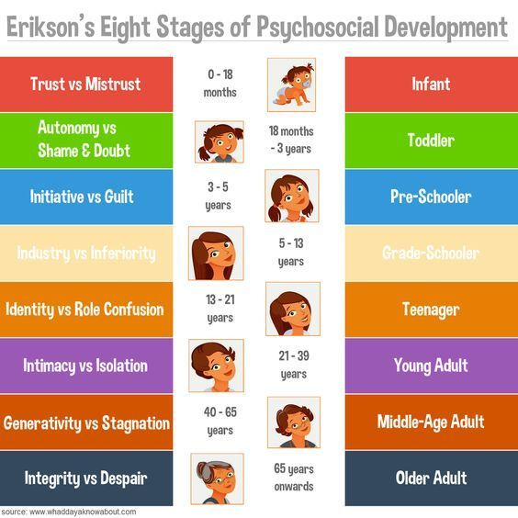
Perkembangan Psikososial – Erick H. Erickson
Perkembangan dipengaruhi oleh Sosial Budaya.
Ada delapan tahap
Industry vs Inferiority
Grade -Scholer

Slide 8
Perkembangan Psikososial – Erick H. Erickson
Perkembangan dipengaruhi oleh Sosial Budaya.
Ada delapan tahap
Basic Trust >< Basic Mistrust (0-18 bulan)
(Kebutuhan akan rasa aman)
Bila rasa aman terpenuhi, anak akan mengembangkan kepercayaan pada lingkungan.
Bila anak merasa tidak aman akan menumbuhkan rasa tidak percaya. Peran ibu sangat besar.
Autonomy >< Shame and Doubt (18 bulan– 3 tahun)
(Mandiri >< Malu)
Rasa diakui, dipuji, perhatian dan dorongan dapat menimbulkan rasa percaya diri dan memperkuat ego.
Rasa tidak diakui, tidak diperhatikan, tidak didorong dan tidak dihargai menumbuhkan rasa tidak percaya diri, untuk itu orang tua sangat berperan.

Slide 9
Initiative >< Guilt (3 – 5 tahun)
Bila anak memiliki rasa percaya diri maka ia akan berani Berinisiatif.
Tapi bila yang dimiliki rasa ragu-ragu maka akan tumbuh rasa bersalah, kurang berani berinisiatif.
Industry >< Inferiority (5 – 13 tahun)
Anak-anak sudah bersekolah dan mampu berfikir logis. Konflik yang dihadapi adalah perasaan mampu >< rendah diri.
Bila usahanya diakui lingkungan maka akan tumbuh gairah untuk lebih produktif tapi bila sebaliknya akan tumbuh rasa rendah diri.

Slide 10
Identity >< Role Confusion (13 - 21 tahun)
Anak mulai ingin mengenal dirinya dengan baik dan memenuhi harapan-harapannya.
Bila ia mampu menemukan dirinya sendiri, ia akan menemukan dirinya. Tapi bila gagal, ia akan menjadi kabur akan perannya.
Intimacy >< Isolation (21 - 39 tahun)
Individu pada masa ini mulai mencari pasangan hidup.
Seseorang yang berhasil membagi kasih sayang dan perhatian dengan orang lain akan memperoleh rasa Kemesraan dan Keintiman.
Tapi mereka yang gagal akan merasa Terasing dan Terkucilkan

Slide 11
Generativity >< Self Absorbtion (40 - 65 tahun)
Masa ini individu dituntut membantu orang lain, mengabdi kepada masyarakat dan manusia lain. Bila pengalaman masa lalunya memungkinkan, ia akan mampu berbuat banyak bagi kemanusiaan (generasi yang akan datang).
Bila masa lalunya banyak pengalaman negatif, maka ia akan terkurung pada kebutuhan dan persoalannya sendiri.
Egointegrity >< Despair (65 tahun ke atas)
Masa ini individu akan menengok masa lalu. Prestasi di masa lalu akan mendatangkan rasa puas. Namun bila kegagalan yang ia temui, maka akan muncul rasa kecewa

Slide 12
SENDIRI

Slide 13
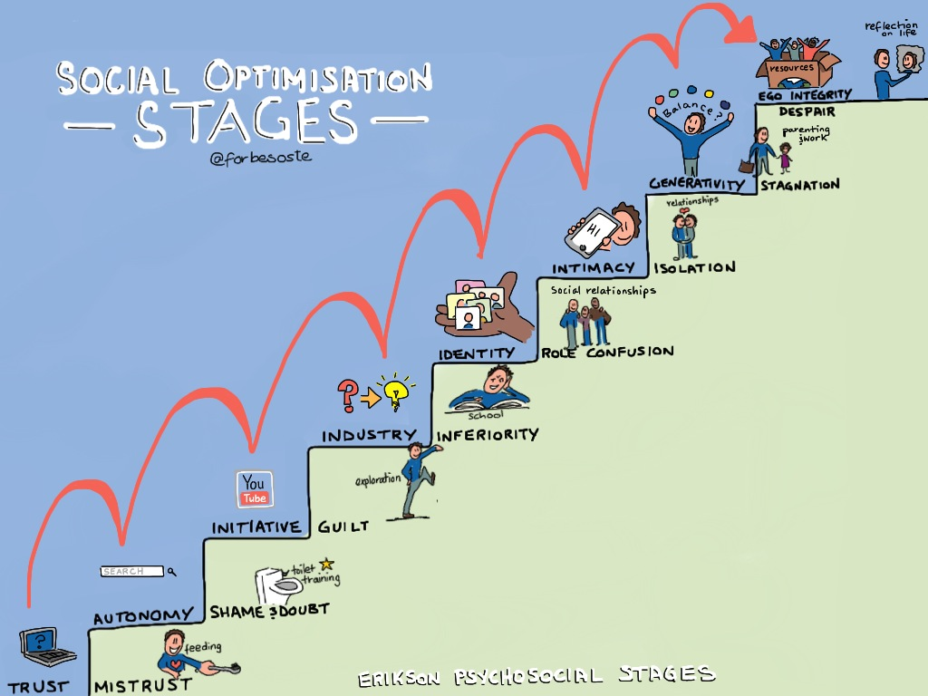

Slide 14
TERIMA KASIH
13

